Slide 1

义人必
因信得生（11）

Slide 2
希伯来书第10章
³² 你们要追念往日，蒙了光照以后所忍受大争战的各样苦难：
³³ 一面被毁谤，遭患难，成了戏景，叫众人观看；一面陪伴那些受这样苦难的人。
³⁴ 因为你们体恤了那些被捆锁的人，并且你们的家业被人抢去，也甘心忍受，知道自己有更美长存的家业。
³⁵ 所以，你们不可丢弃勇敢的心；存这样的心必得大赏赐。
³⁶ 你们必须忍耐，使你们行完了神的旨意，就可以得着所应许的。
³⁷ 因为还有一点点时候，那要来的就来，并不迟延；
³⁸ 只是义人必因信得生。他若退后，我心里就不喜欢他。
³⁹ 我们却不是退后入沉沦的那等人，乃是有信心以致灵魂得救的人。

Slide 3

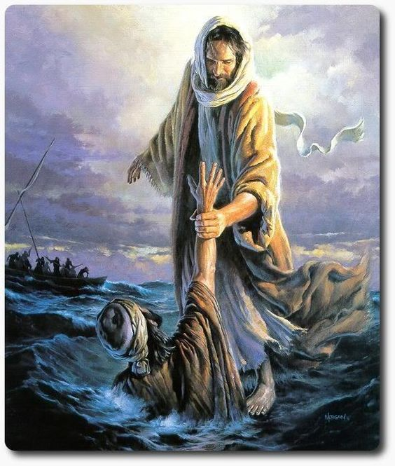
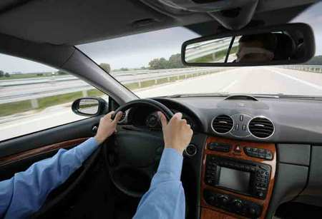
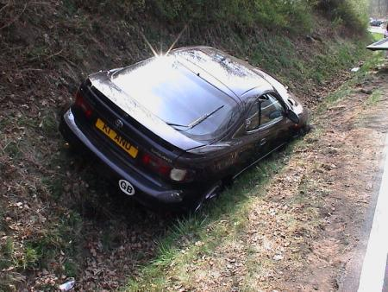
基督是一切
基督在我里面活着
属灵的万物
约14:6 耶稣说我就是道路、真理、生命；若不藉着我，没有人能到父那里去
属灵的人
无法主义
律法主义
因信称义
天然人/肉体

Slide 4
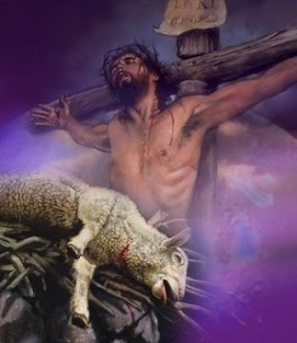
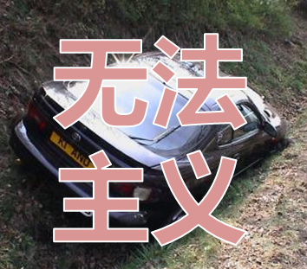
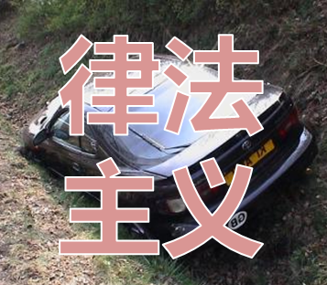
在因信称义方面如何死里复活？
罗3:21 但如今，神的义在律法以外已经显明出来，有律法和先知为證：3:22 就是神的义，因信耶稣基督加给一切相信的人，并没有分别。3:23 因为世人都犯了罪，亏缺了神的荣耀；3:24 如今却蒙神的恩典，因基督耶稣的救赎，就白白的称义。

Slide 5
灵界
灵
魂
体
物质界

Slide 6

重生前
灵
魂
体
重生

Slide 7
重生
灵
魂
体
加 4:6-7 你们既为儿子，神就差他儿子的灵进入你们（原文作我们）的
心，呼叫：阿爸！父！可见，从此以后，你不是奴仆，乃是儿子了；既是儿子，就靠着神为后嗣。

Slide 8


灵魂体的概念
林前6:17 但与主联合的，便是与主成为一灵。But he who is joined to the Lord is one spirit with Him.

Slide 9
灵魂体的概念
提后1:7 因为神赐给我们，不是胆怯的心，乃是刚强、仁爱、谨守的心。For God has not given us a spirit of fear, but of power and of love and of a sound mind.

Slide 10
灵魂体的概念
约6:63 叫人活着的乃是灵，肉体是无益的。我对你们所说的话就是灵，就是生命。It is the Spirit who gives life; the flesh profits nothing. The words that I speak to you are spirit, and they are life.

Slide 11
灵魂体的概念
约12:23 耶稣说：人子得荣耀的时候到了。12:24 我实实在在的告诉你们，一粒麦子不落在地里死了，仍旧是一粒，若是死了，就结出许多子粒来。12:25 爱惜自己生命的，就失丧生命；在这世上恨恶自己生命的，就要保守生命到永生。

Slide 12
成圣?
（心意更新）
灵
魂
体

Slide 13

神/圣灵/天上的事
灵
魂
体
世界/地上的事

Slide 14
自我的迁移或转换
我
内心相信的谎言
内心相信的真理
亚当里人（旧人）的自我意识（魂）
基督里人（新人）的自我意识（魂）

Slide 15
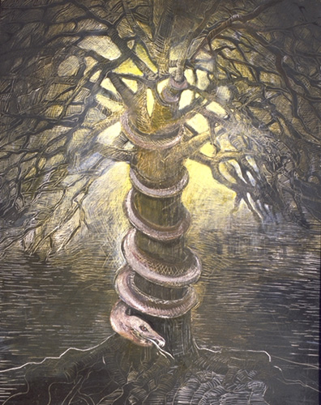
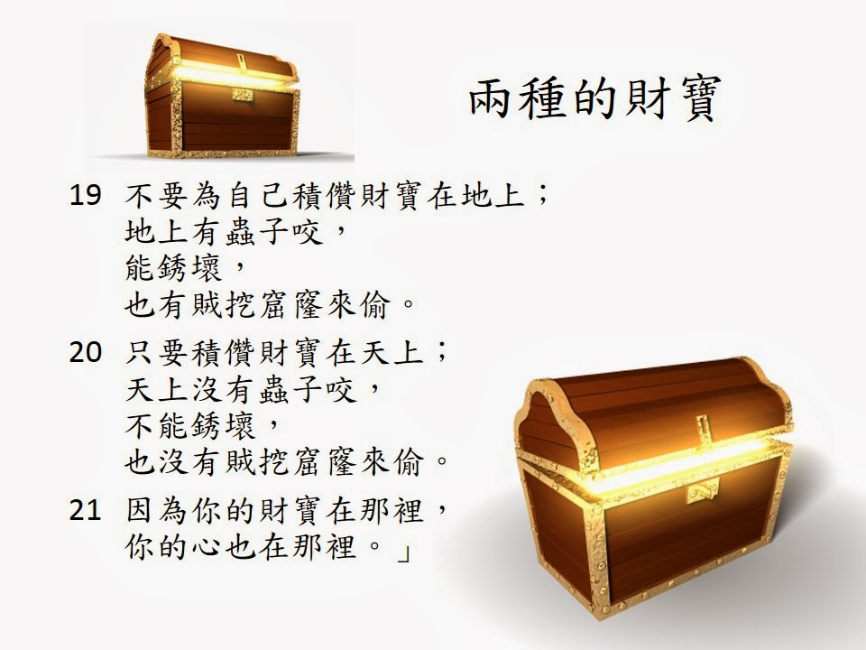
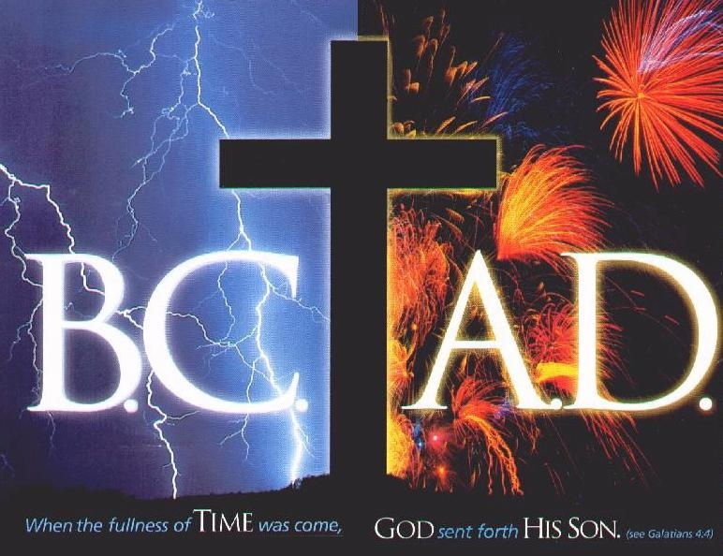
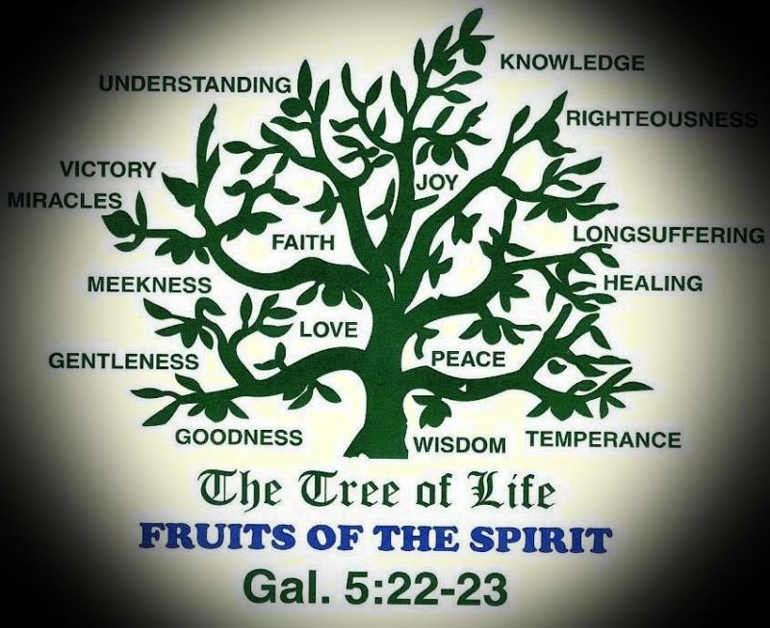
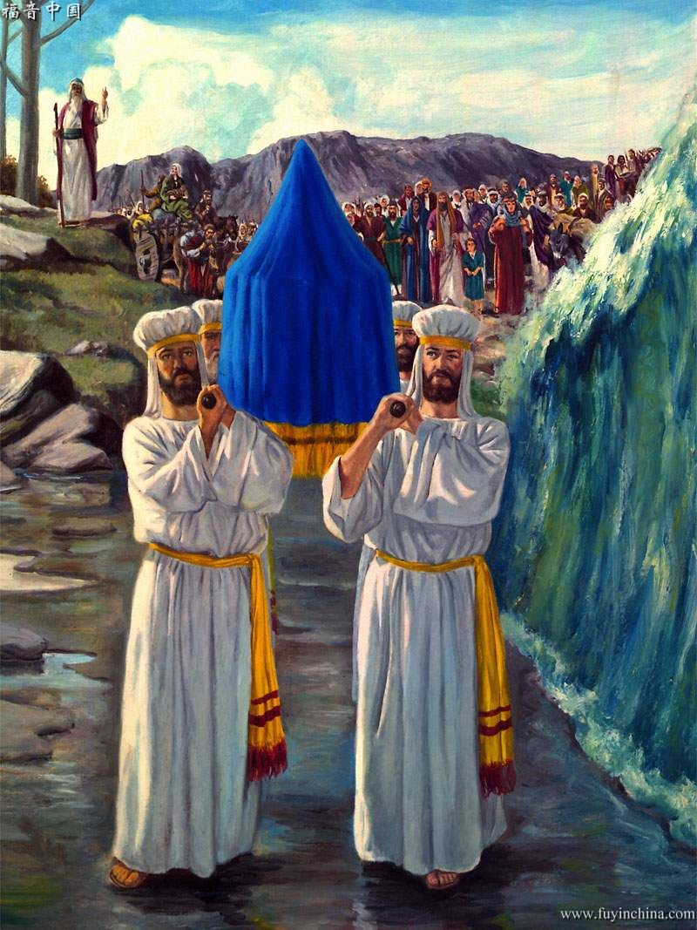
我=肉体
我=新我
内心相信的谎言
内心相信的真理
内心相信的谎言
内心相信的真理

Slide 16

林后5:17 若有人在基督里，他就是新造的人，旧事已过，都变成新的了。
林后5:21 神使那无罪（不知罪）的，替我们成为罪，好叫我们在他里面成为神的义
我
加2:20 我已经与基督同钉十字架，现在活着的不再是我，乃是基督在我里面活着；并且我如今在肉身活着，是因信神的儿子而活；他是爱我，为我捨己。
内心相信的谎言
内心相信的真理
亚当里人（旧人）的自我意识
基督里人（新人）的自我意识

Slide 17
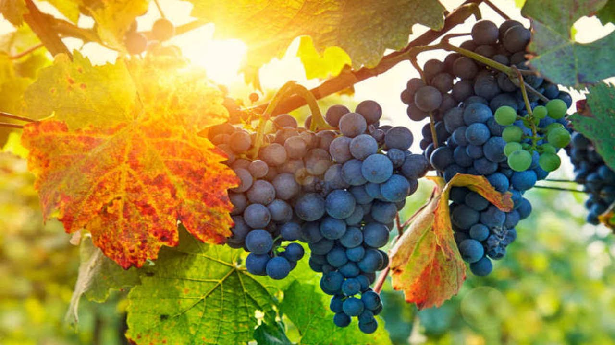
诗16:11 你必将生命的道路指示我。在你面前有满足的喜乐；在你右手中有永远的福乐。
约14:27 我留下平安给你们；我将我的平安赐给你们。我所赐的，不象世人所赐的。你们心里不要忧愁，也不要胆怯。
我
加5:22 圣灵所结的果子，就是仁爱、喜乐、和平、忍耐、恩慈、良善、信实、5:23 温柔、节制。这样的事没有律法禁止。5:24 凡属基督耶稣的人，是已经把肉体连肉体的邪情私慾同钉在十字架上了。
内心相信的谎言
内心相信的真理
亚当里人（旧人）的自我意识
基督里人（新人）的自我意识

Slide 18

徒17:24-28 创造宇宙和其中万物的神，既是天地的主，就不住人手所造的。。。我们生活、动作、存留，都在乎他（for in Him we live and move and have our being）。
诗33:6 诸天藉耶和华的命而造；万象藉他口中的气（ruwach）而成
我
可4:26 又说：神的国如同人把种撒在地上。4:27 黑夜睡觉，白日起来，这种就发芽渐长，那人却不晓得如何这样。4:28 地生五榖是出于自然的：先发苗，后长穗，再后穗上结成饱满的子粒；4:29 榖既熟了，就用镰刀去割，因为收成的时候到了。
内心相信的谎言
内心相信的真理
亚当里人（旧人）的自我意识
基督里人（新人）的自我意识

Slide 19
神/圣灵/天上的事
灵
魂
体
世界/地上的事

Slide 20

神/圣灵/天上的事
林前15:45 经上也是这样记着说：首先的人亚当成了有灵（灵：或作血气）的活人；末后的亚当成了叫人活的灵。
路24:39 你们看我的手，我的脚，就知道实在是我了。摸我看看！魂无骨无肉，你们看，我是有的。
属灵
的人
(灵魂体)
西1:20 既然藉着他在十字架上所流的血成就了和平，便藉着他叫万有--无论是地上的、天上的--都与自己和好了。
罗11:36 因为万有都是本于他，倚靠他，归于他。愿荣耀归给他，直到永远。阿们！
世界/地上的事

Slide 21

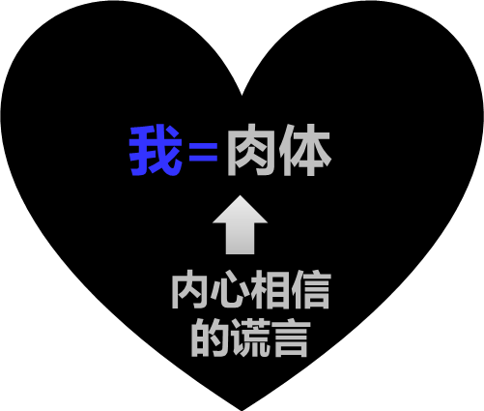

Slide 22


来12:1 我们既有这许多的见證人，如同云彩围着我们，就当放下各样的重担，脱去容易缠累我们的罪，存心忍耐，奔那摆在我们前头的路程，12:2 仰望为我们信心创始成终的耶稣（或作：仰望那将真道创始成终的耶稣）。他因那摆在前面的喜乐，就轻看羞辱，忍受了十字架的苦难，便坐在神宝座的右边。
林后4:6 那吩咐光从黑暗里照出来的神，已经照在我们心里，叫我们得知神荣耀的光显在耶稣基督的面上。4:7 我们有这宝贝放在瓦器里，要显明这莫大的能力是出于神，不是出于我们。

